Slide 1
Construire les données de référence en Wallonie - intégration progressive des différents thèmes par les projets pilotes
Jean-Claude Jasselette
Nathalie Stephenne

Slide 2
Plan
Pourquoi?
- incohérence entre géodonnées > risque de mauvaises décisions
- besoin d’une vision intégrée > un géoréférentiel
Quoi? La Wallonie construit sa vision dans une stratégie géomatique – PSGW
Qui ? Approche collaborative et pragmatique : Comité Technique (CT)
Quand? Version limitée et fonctionnelle (4 géodonnées )→ futur – projets pilotes
Comment? Modularité
  Liste des critères approuvés par le Comité Technique – faisabilité
  Intégration avec support du processus de vérification semi-automatique du département
  PICC Projet Informatique de Cartographie Continue = données de base à mettre à jour

Slide 3
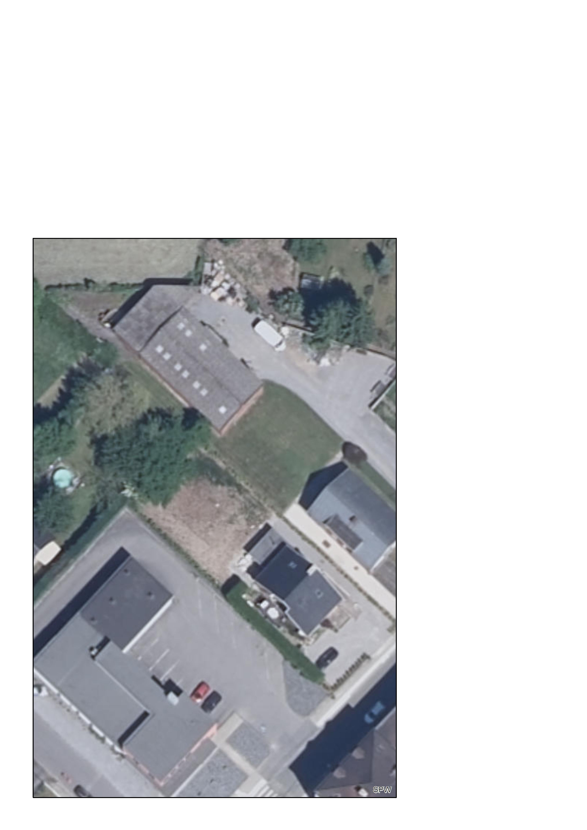
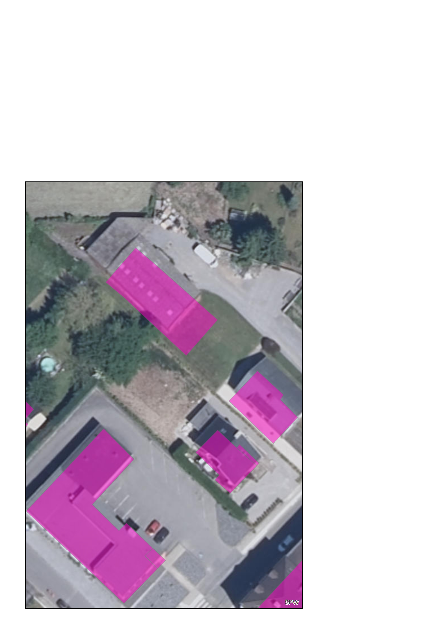
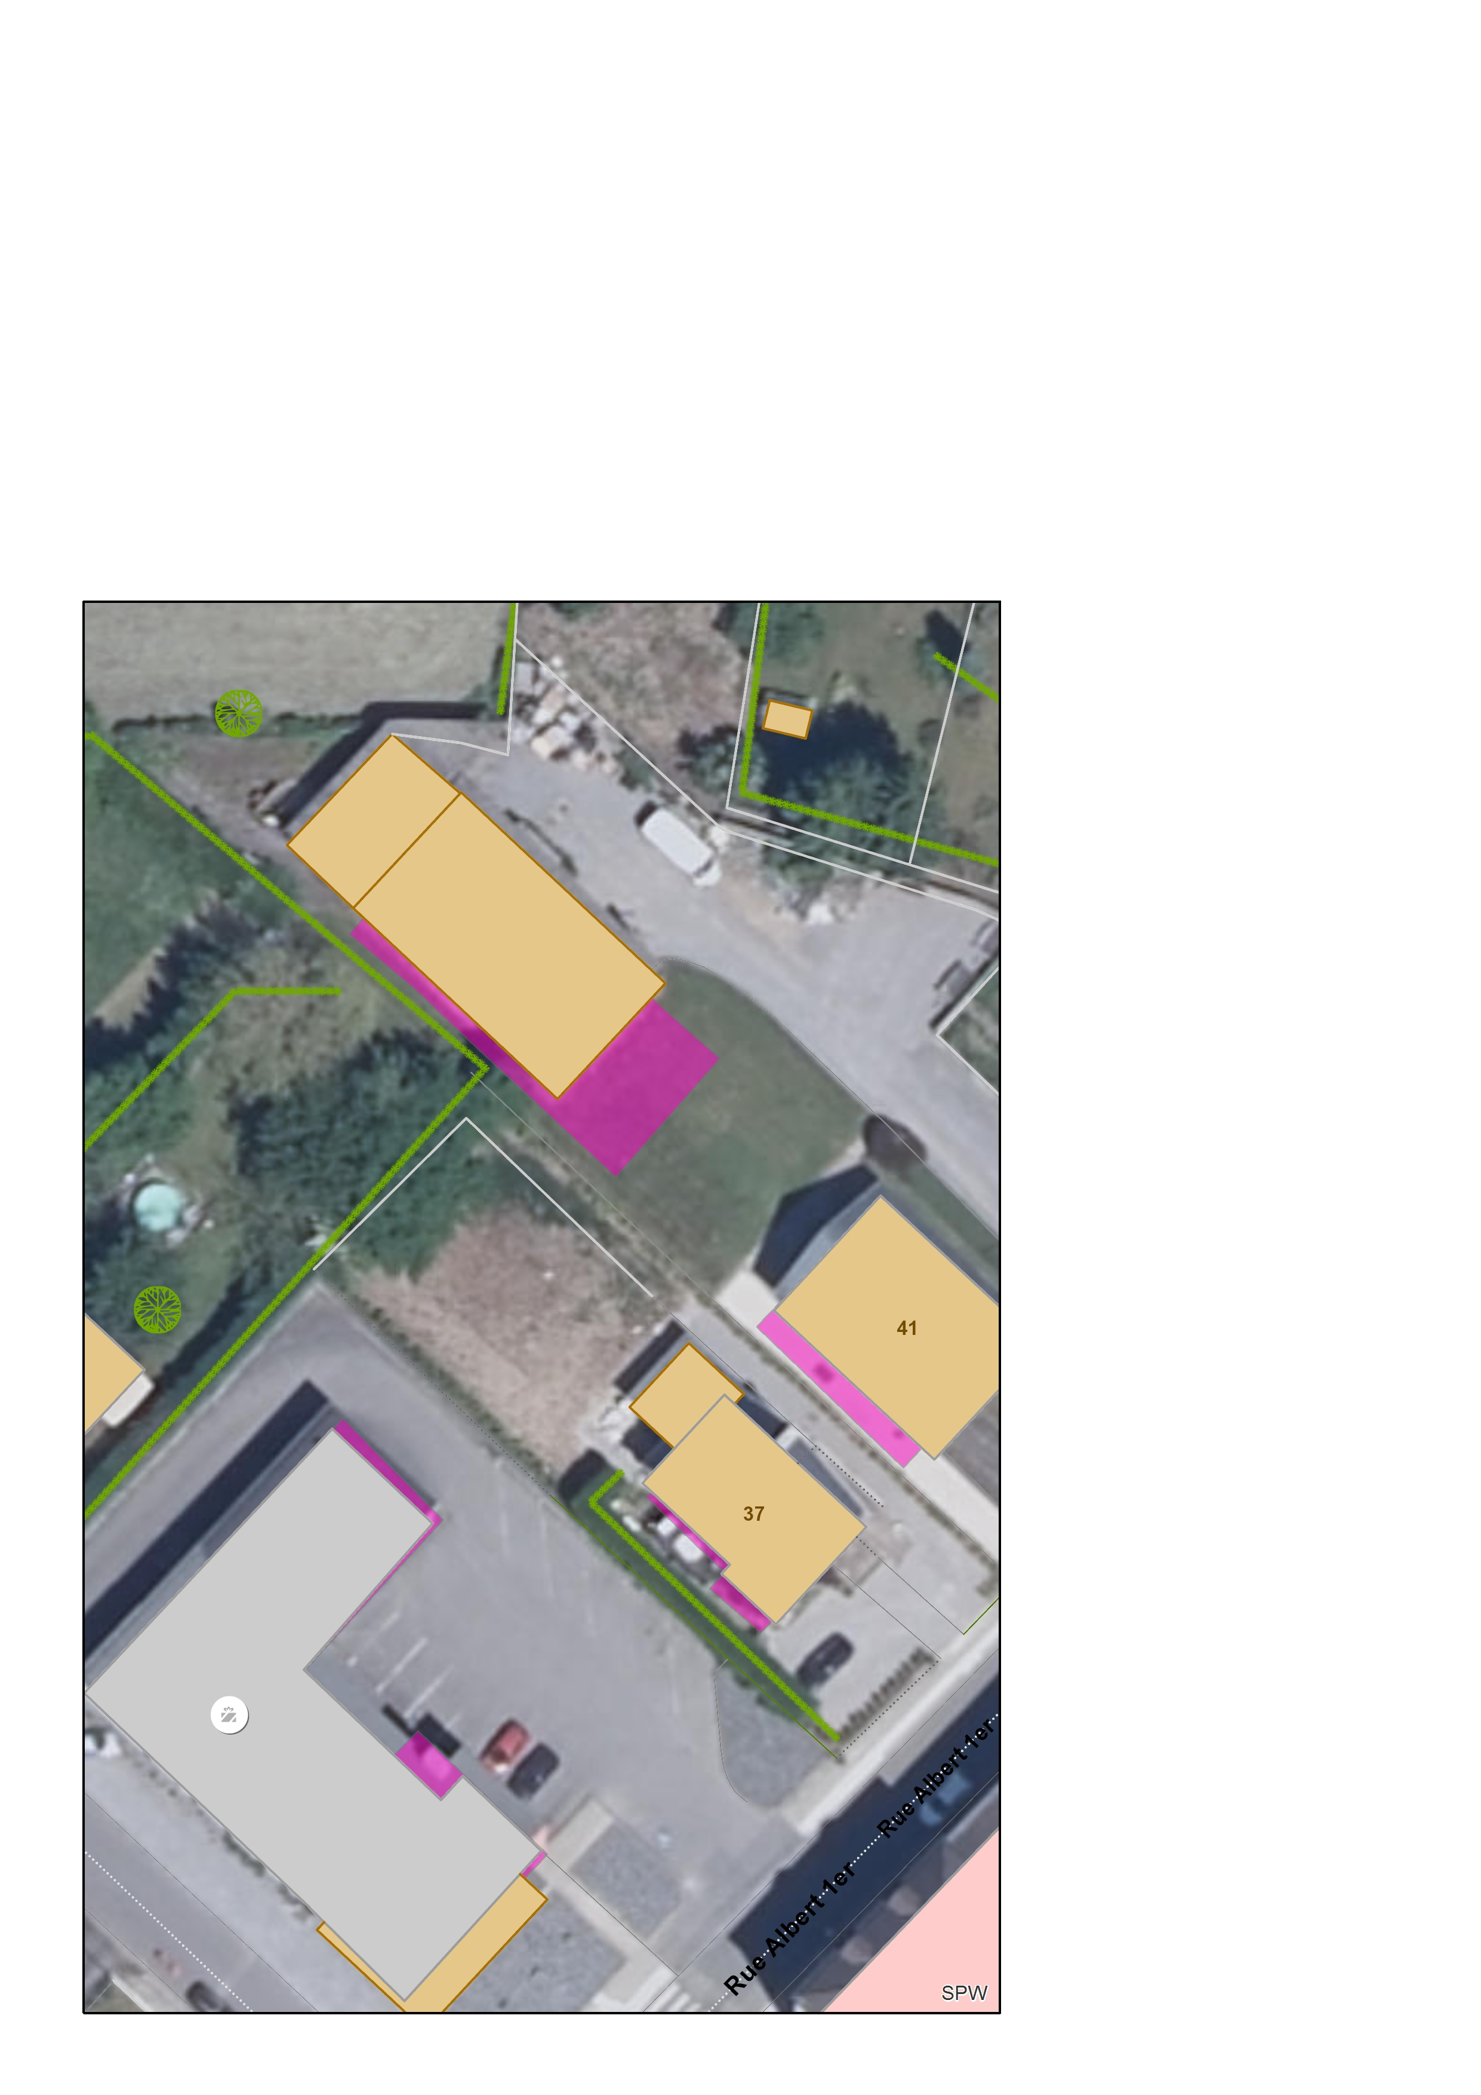
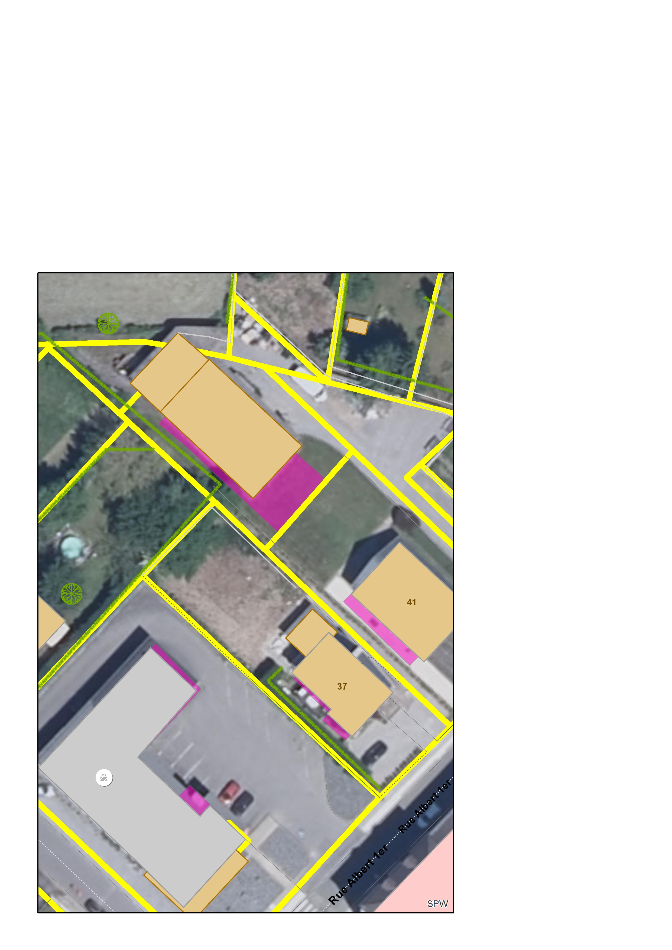
Pourquoi?
Incohérence entre géodonnées
Types d’incohérences:
Spatiale / échelle, précision, topologie…
Conceptuelle / semantique
Temporelle

Slide 4
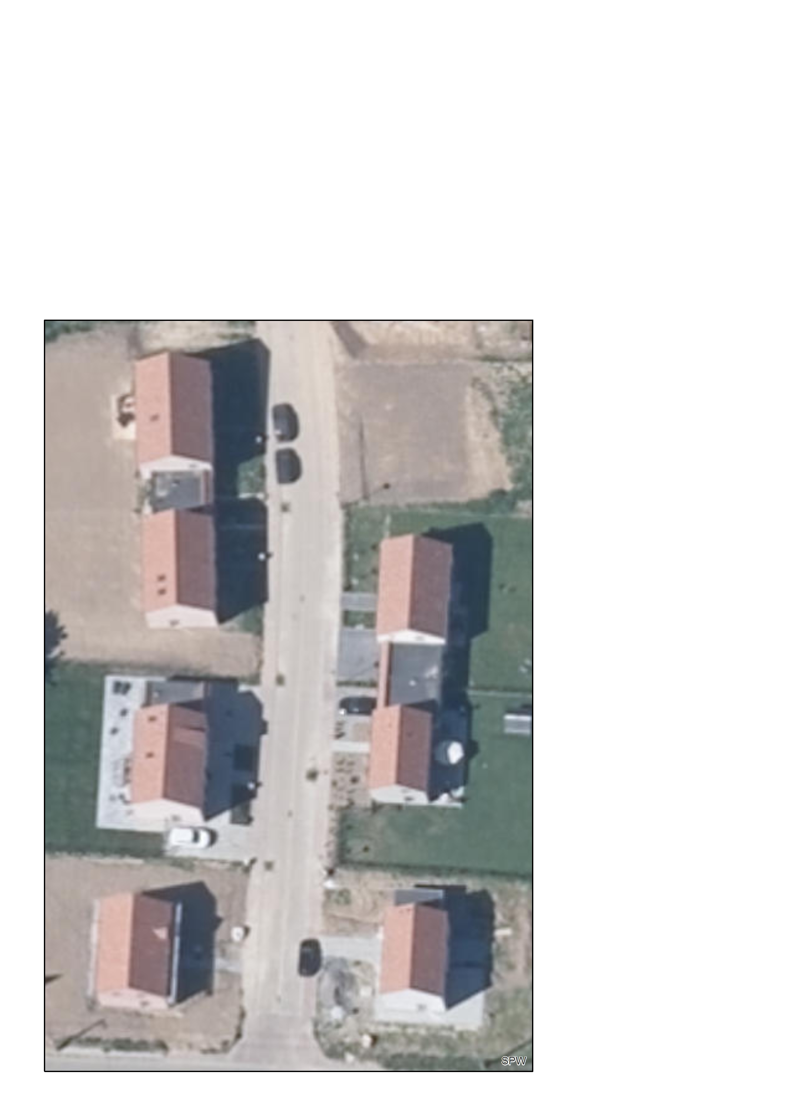
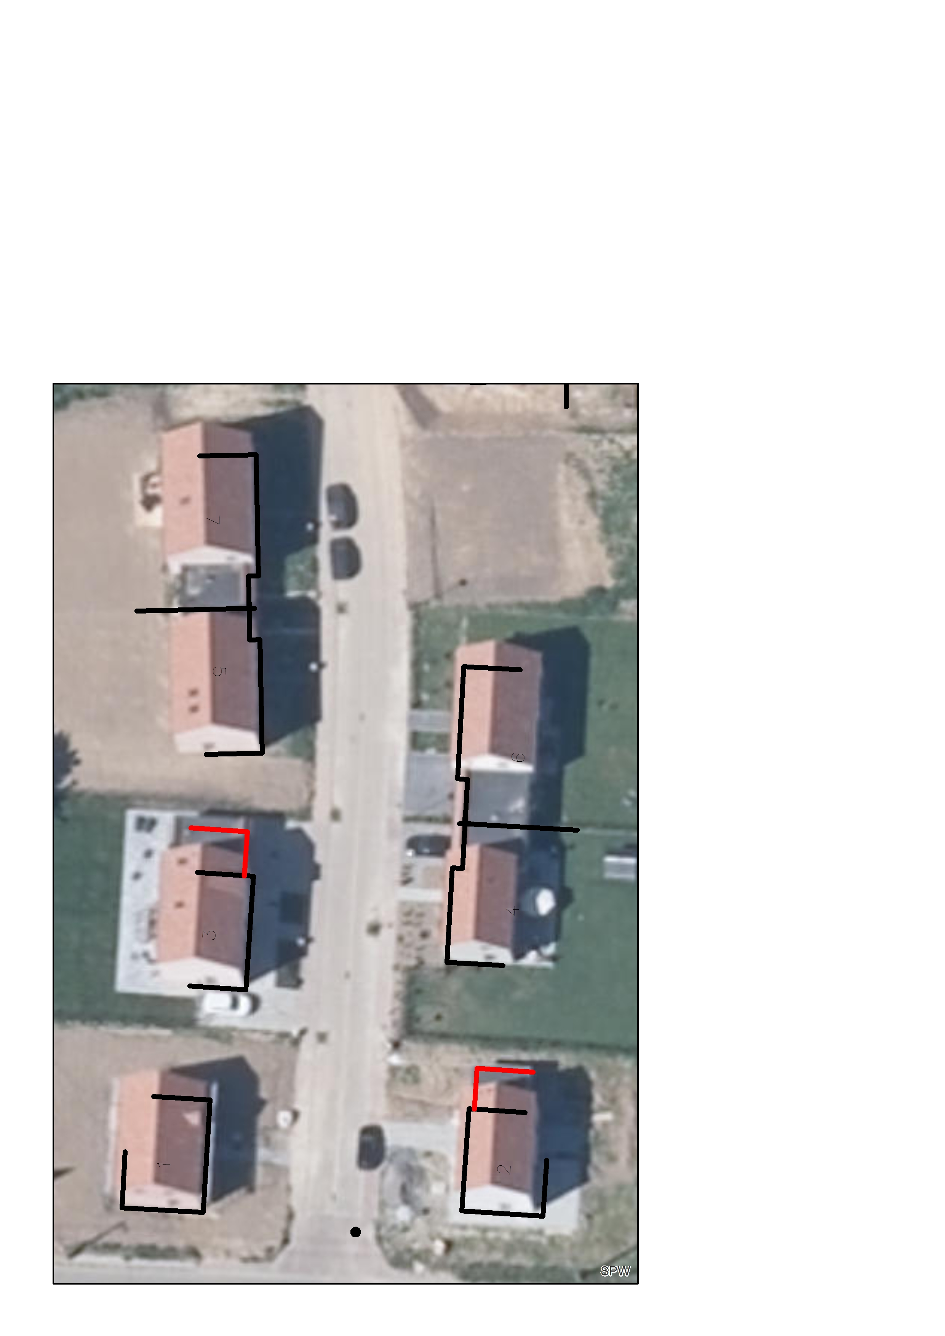
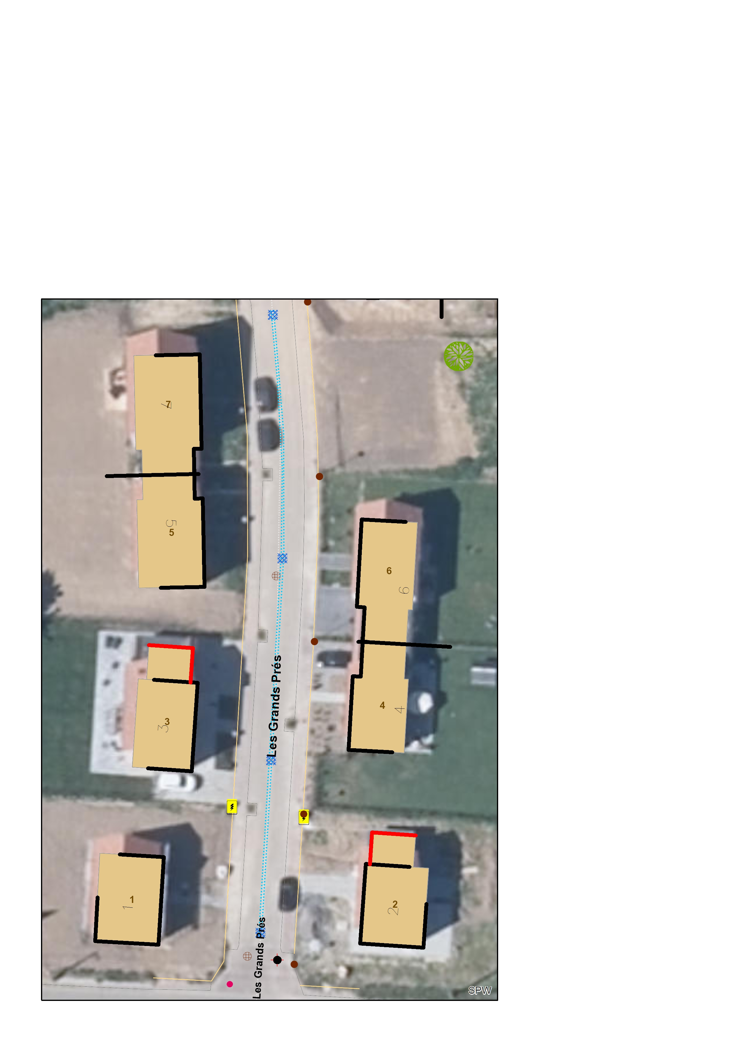
Pourquoi?
Incohérence entre géodonnées
Types d’incohérences:
Spatiale / échelle, précision, topologie…
Conceptuelle / sémantique
Temporelle

Slide 5
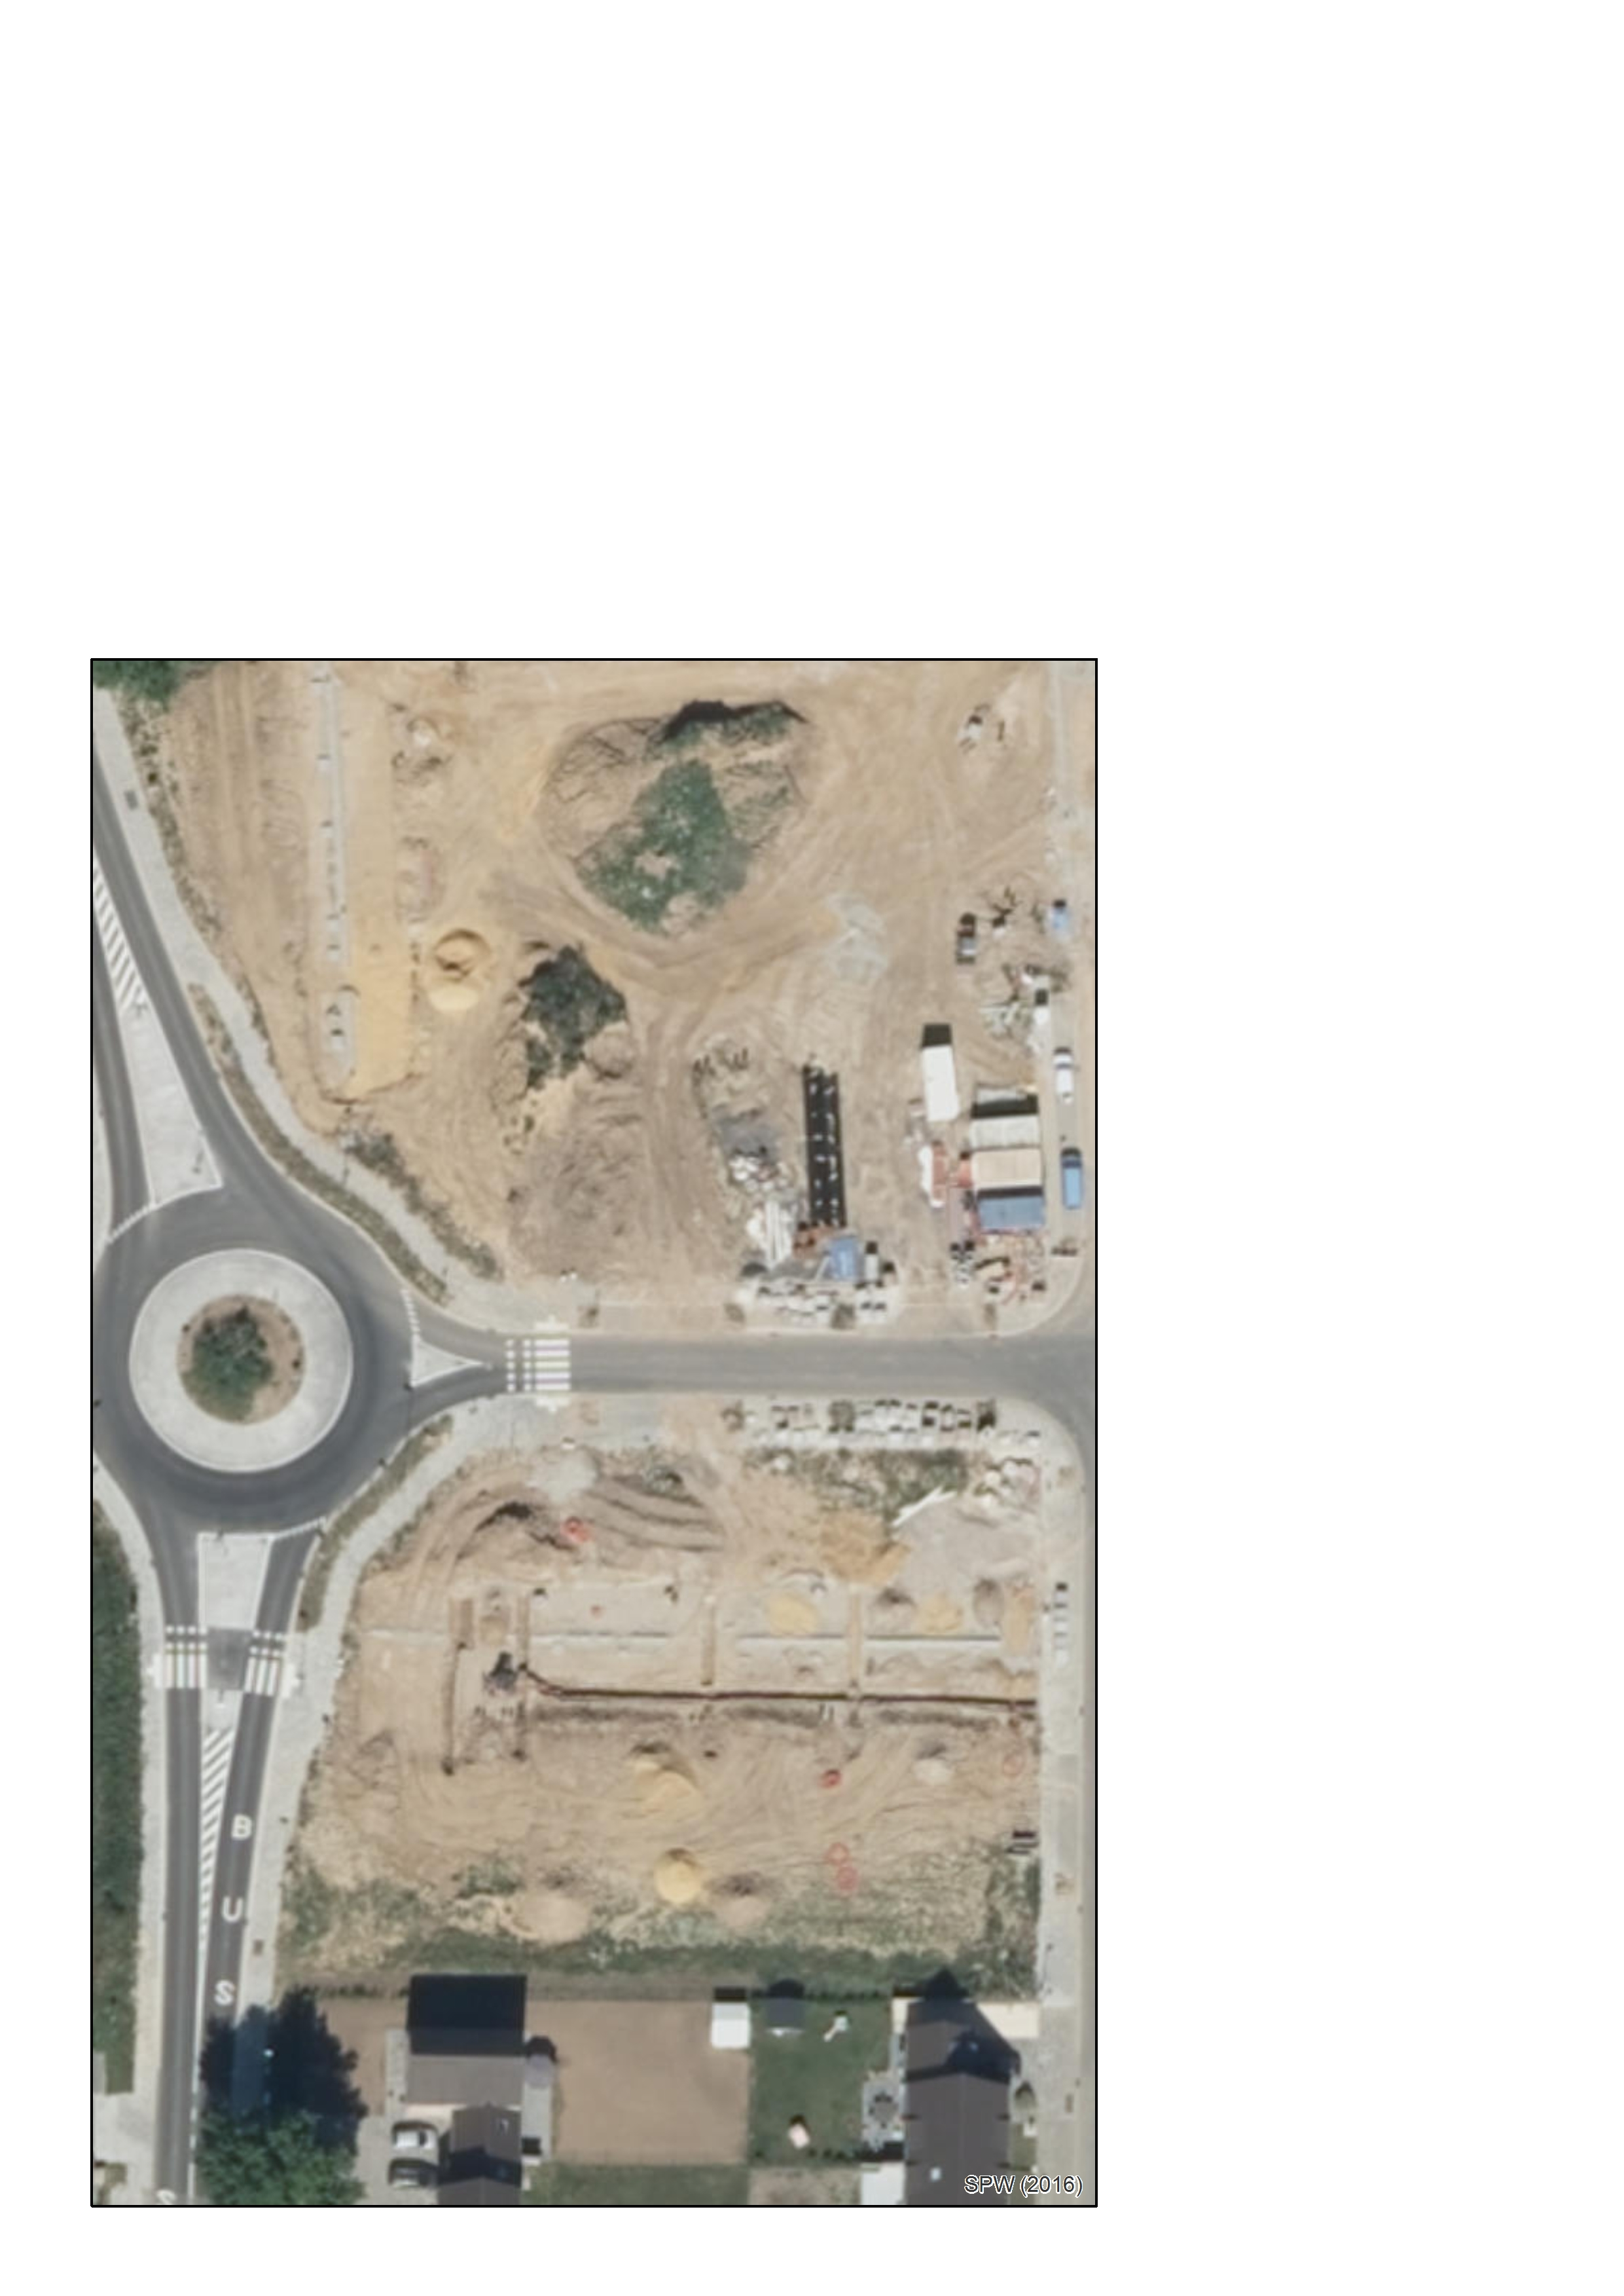
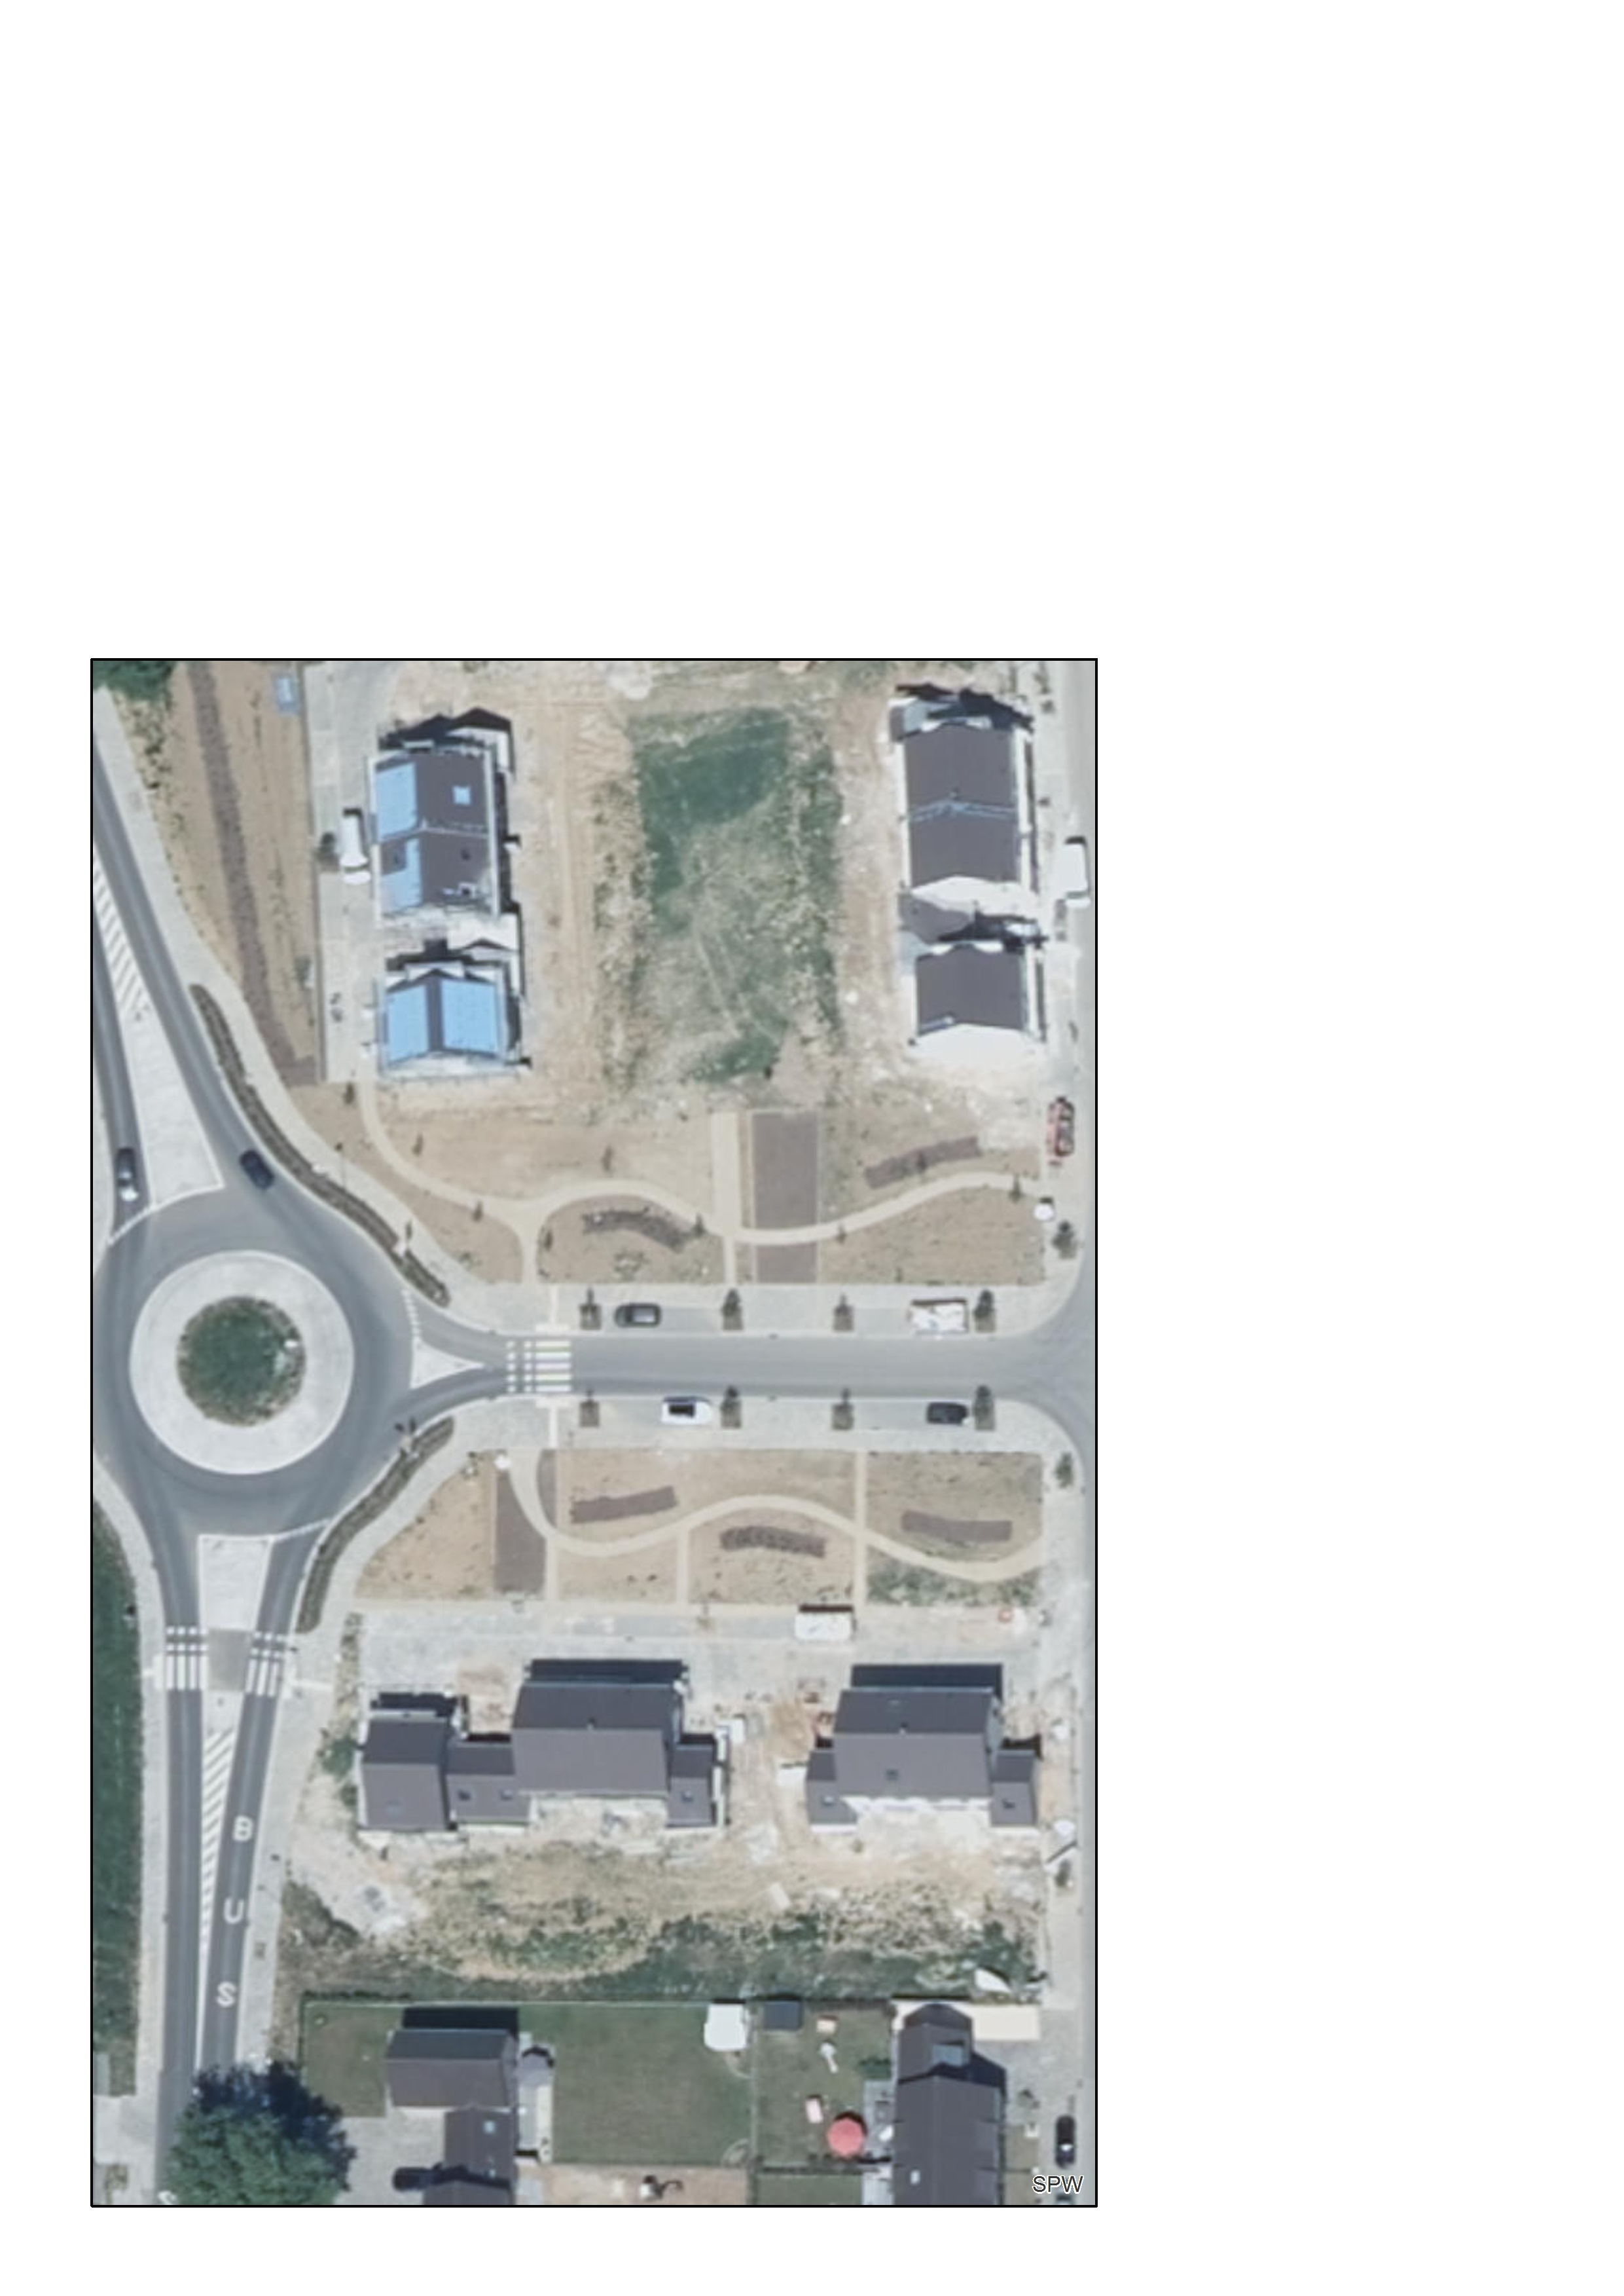
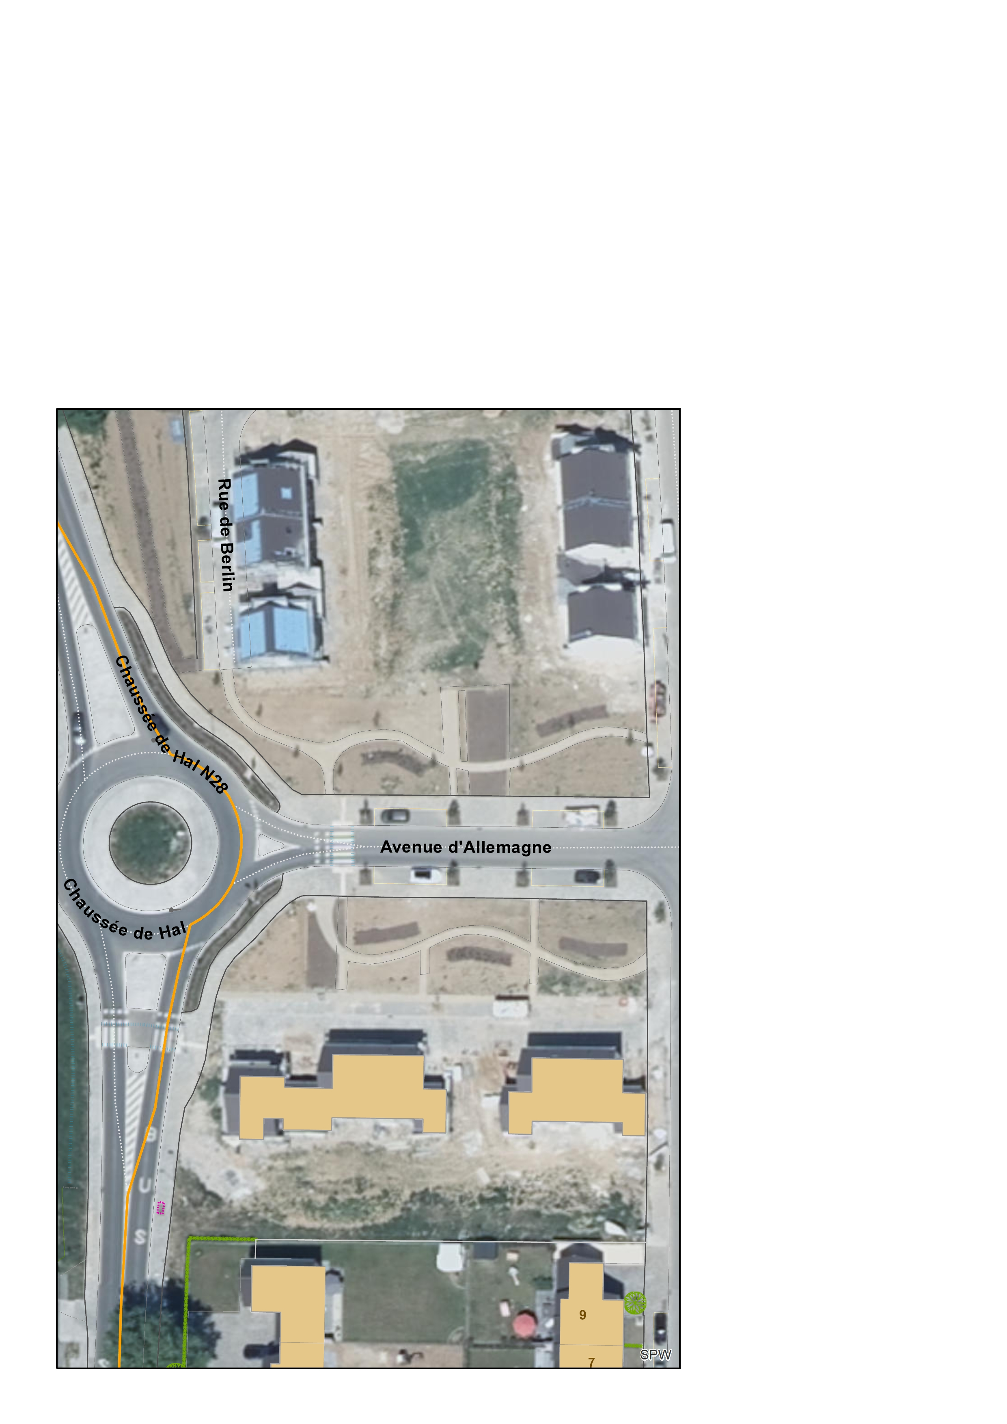
Pourquoi?
Incohérence entre géodonnées
Types d’incohérences:
Spatiale / échelle, précision, topologie…
Conceptuelle / sémantique
Temporelle (Mise à jour)

Slide 6

Pourquoi? Besoin d’une vision intégrée
Le géoréférentiel = ensemble de géodonnées de référence qui permettent de positionner d’autres données thématiques
Buts identifiés en 4 lettres « BCSS » :
  « Backup » : fonds de plan pour la cartographie « habillage »
  « Clip » : identifier des zones « découpage »
  « Snap » : positionner les données de manière relative (snapping)
  « Spatial analysis » : permettre les « géotraitements »
Fonctions:
  Visualisation du phénomène réel
  Représenter le contexte du territoire « contextualisation »
  Connecter les attributs aux géométries (expl bâtiments) « liaison »
  Assurer la « cohérence » des données et des objets géographiques

Slide 7


Quoi: une vision géomatique
INFRASIG décret 2010 <= INSPIRE en Wallonie
Plans stratégiques PSGW 2014/ 2017 > prochain en cours
  Objectifs
  Données de référence
  Besoins des utilisateurs
  Rôles
Plan opérationnel (POGW)
→ 22 actions de 2017 à 2019
  Echéances
  Rapports/livrables et indicateurs
Deux actions « géoréférentiel »

Slide 8
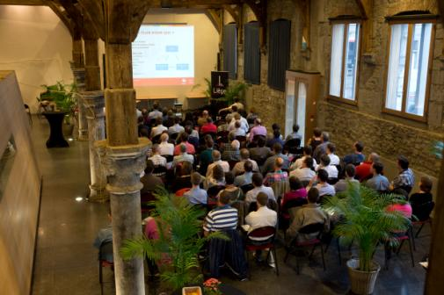
Qui: une approche collaborative (MERCI)
Groupes de travail = communauté géomatique Wallonne
Comité Stratégique (CSG) = représentants des administrations - décret (2014-2017)
Comité technique à la demande du ministre (>2017)
  Représentants des services public et impétrants
  → producteurs et utilisateurs de données
  Coordination par le département de la Géomatique-DGM
  Groupes Ad hoc pour des problèmes spécifiques
  Expertise externe des universités et centres de recherche
  Collaboration avec d’autres institutions : administrations fédérales, associations et communes

Slide 9
Quand: 2 actions "géoréférentiel" dans le POGW
Action 4: processus pragmatique progressif pour mettre en place une version limitée du géoréférentiel avec 4 géodonnées (axes des routes, bâtiments, limites administratives, adresses)
  Accès gratuit aux géodonnées du géoréférentiel
  Critères de qualité (maturité) et mise à jour garantie (pérennité)
  Outils : glossaire / registre, plan de qualité en relation avec des normes ISO, modèles de données, ...
2019
Action 5: projets pilotes pour évaluer la faisabilité d’intégration des autres données (2/3 parmi les 12 catégories)

Slide 10













Coopération belge Inspire
THEMES INSPIRE
Annexes 1 2 (3)
Utiliser les données de référence existantes mais en améliorant leur qualité pour les intégrer dans le géoréférentiel
Critères de sélection
Intérêt général
Couverture complète du territoire
Plan de qualité
Stratégie de mise à jour et budget (maturité)
Pas de redondance (inventaire des données et ID unique)
Processus d’intégration des géodonnées entre elles
SPECIFICATIONS
Géoréférentiel Wallon
Base de donnée unique

Slide 11
Projets pilotes : comment intégrer vos données dans le géoréférentiel – support DGM
Documenter sur l’intégration : étude de faisabilité
Accompagner la candidature d’insertion
Conseils / support :
  Analyse des besoins (users’ stories)
  Application des standards de qualité / glossaire
  Définition d’un plan de qualité (analyse de l’existant)
  Analyse de risque et ressources
  Labellisation : évaluation maturité/ pérennité

Slide 12

Projets pilote : rapports ou convention
Occupation et utilisation du sol (subvention) >exemple
Hydrographie (collaboration SPW – rapport de faisabilité)
Plateformes routières (marché public)
Convention AGDP (à signer)
Toponymie IGN (partenariat - convention) > ET VOUS ?

Slide 13



Walous – Wallonie Occupation et Utilisation du Sol
(présentation 21/06/2018)
  Subvention (Gouvernement/administration) > consortium 30mois
  Automatiser la production de cartes d’occupation et d’utilisation du sol en Wallonie (Méthodologie reproductible) pour remplacer COSW2017 :
    transfert d’algorithmes en open source (GRASS GIS / OrfeoToolBox / R /…)
    test d’opérationnalisation (parallélisation des traitements > High Performing Computer HPC)
    techniques d’intelligence artificielle (Deep learning)
  Répondre aux besoins (enquête)
  Conformité aux prescriptions européennes (réunions EEA)
  Informer sur les incohérences des données métiers > MaJ
  Élaborer les cartes sur les données de 2018

Slide 14
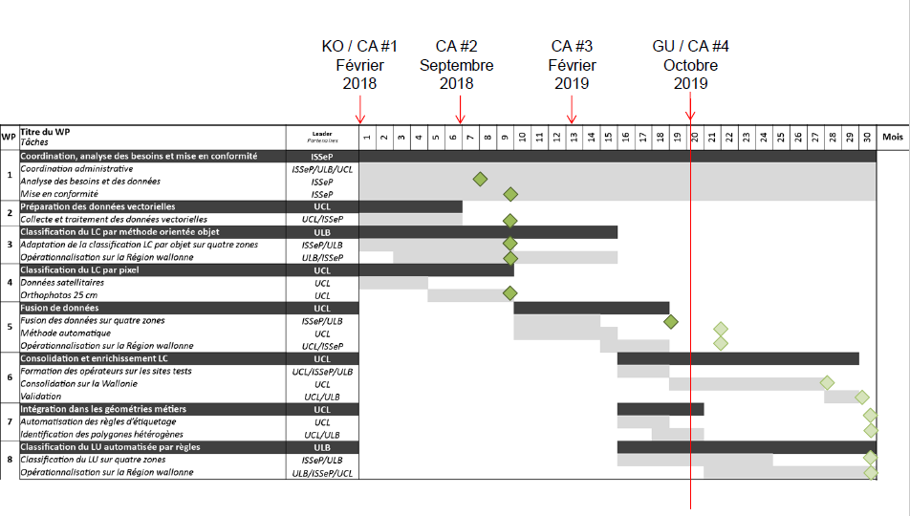
Etat d’avancement
Analyse des besoins
Conformité
Préparation données vectorielles
Classifications LC (pixel/objet)
Fusion des données
Consolidation
Classification LU (collecte données et tests)
Intégrations dans données métiers

Slide 15
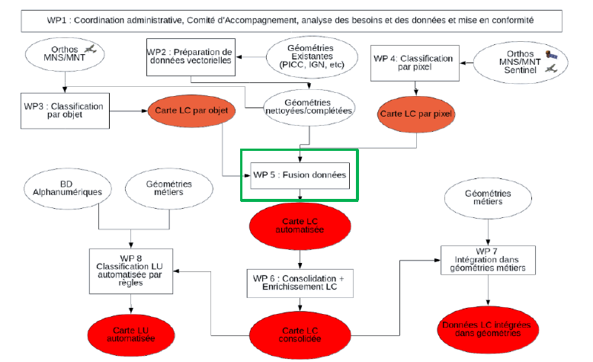
Projet évolutif

Slide 16
Besoins
(WP1)
en tant que | je souhaite | afin de | Quantitativement / comment
AwAC | information fine en LC | améliorer la qualité et précision du reporting des émissions de gaz à effet de serre | MMU LC = 100-500 m², Fiabilité = 95%
IWEPS | cartographie multi-date LC/LU | produire des indicateurs/statistiques régionales pour l'aide à la décision | Actualité = données tous les 5 ans
SPF-MEOW | données à jour en LC/LU | détecter le changement dans la nature cadastrale à des fins de contrôle | Actualité < 5 ans
SPW-DGO1-DGeot | fond de plan correctement géoréférencé | croiser cette information avec les relevés géotechniques de terrain
SPW-DGO3-DCOD | cartographie et méthode de production de LC | cartographier l'imperméabilisation des terres, la fragmentation du territoire
SPW-DGO3-DCOD | cartographie et méthode de production de LU multi-date | caractériser l'évolution du territoire wallon (EIW) | Actualité = données tous les 5 ans
SPW-DGO3-DDR/DRCE | données à jour en LC/LU | mettre à jour la carte d'aléas d'inondations | Actualité < 1 an
SPW-DGO3-DECNN | cartographier précisément le linéaire et surfacique des cours d'eau non-navigables | mettre à jour le tracè du RHW, et notamment des zones complexes
SPW-DGO3-DECNN | une méthodologie de cartographie et détection des ouvrages d'art | consolider et mettre à jour l'inventaire des ouvrages d'art
SPW-DGO3-DECNN | une cartographie des utilisations dans les zones d'aléa des cours d'eau | cartographier les risques (prochain reporting en 2019)
SPW-DGO3-DNF | améliorer la précision géométrique des délimitations des espaces forestiers publics et privés | améliorer la gestion de ces espaces (gestion du parcellaire) | Fiabilité > 90%
SPW-DGO3-DNF | cartographier précisément les essences forestières en place | maintenir à jour les bases de données dans des objectifs de gestion | Fiabilité > 90%
SPW-DGO3-DSA | distinguer les différents types de cultures (catégories SIGEC) et les prairies (temporaire et permanente) | contrôler les déclarations des agriculteurs
SPW-DGO3-DSA | un outil de délinéation des changements au sein du parcellaire agricole | mettre à jour le parcellaire agricole anonyme et de contrôler les déclarations
SPW-DGO3-DSA | cartographier les sites NATURA2000 | gérer l'octroi des primes allouées aux propriétaires
SPW-DGO4-DAO | une caractérisation du LULC sur et dans l'environnement immédiat des Sites à Réaménager | mettre à jour cet inventaire et identifier des pressions potentielles
Enquête : 46 participants
35 Groupes d’utilisateurs (intérêts variés)
intérêt
IWEPS > CA
Vos intérêts?

Slide 17
Accord sur les spécifications techniques
10 points à distribuer dans les 3 catégories
1
2
3
4
5
LC :
MMU : 15 m²
Fréquence : 3 à 5 ans
OA > 85% = 80% besoins
Résolution temporelle
10 ans
5 ans
3 ans
2 ans
1 an
Minimum Mapping Unit
LU
MMU : “blocs / ilots”
ou parcelles cadastrales;
Fréquence : 5 ans
OA > 80% = 80% besoins
<5000 m²
<1000 m²
<500 m²
<100 m²
15 m²
Fiabilité
70%
80%
85%
90%
95%

Slide 18
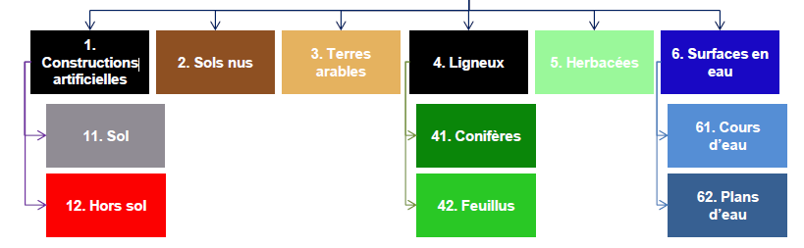
Légendes
Occupation du sol (LC)
Utilisation du sol (LU) INSPIRE HILUCS (Hierarchical Inspire LU Classification System)

Slide 19
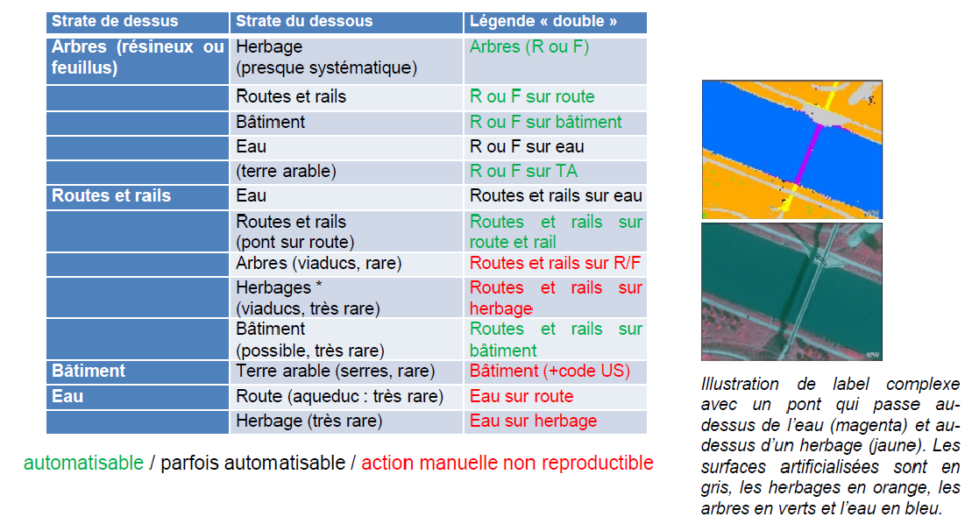
Double label : questions et interprétations
Croisement entre la carte LC et les données vectorielles (« squelette »)

Slide 20
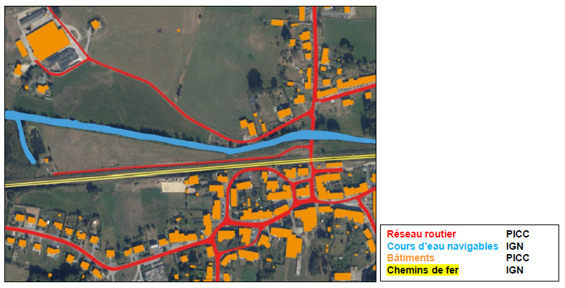
Squelette vectoriel (WP2)

Slide 21

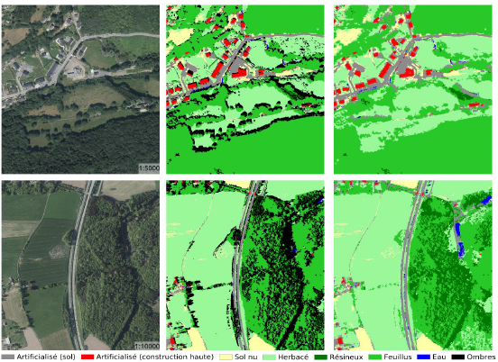
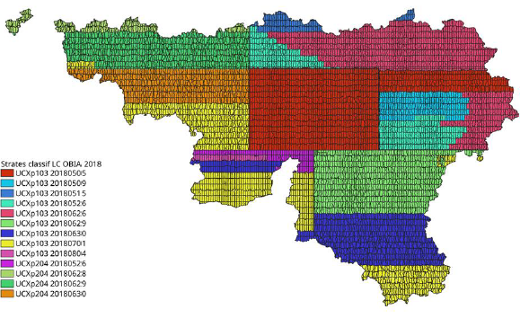
Classifications LC orientée-objets et pixel
(1) OBIA (WP3)
Jeux d’entrainement sur les données de référence et algorithmes d’élimination des faux positifs
strates d’orthophotos avec jeux d’entrainements spécifiques
MNS dérivé des orthos + données auxiliaires ~ 2.5 PT > HPC
50 000/ 100 000 segments d’entrainement par strate
Paramètres optimisés localement : groupement puis subdivision, segmentation et Random Forest classifier
pas de terre arable

Slide 22
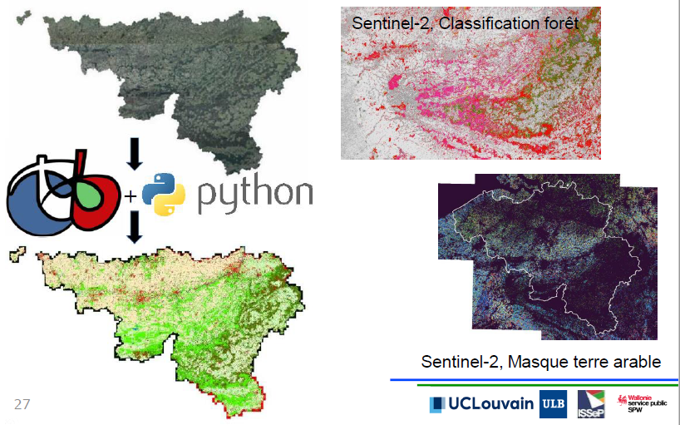
Classifications LC orientée-objets et pixel
(2) Pixel (WP4)
Jeux d’entrainement sur les données de référence et algorithmes d’élimination des faux positifs
Echantillonnage par grande strate au niveau des pixels avec élimination des labels incohérents et pixels de bordure (érosion 1m)
50 000/ 100 000 pixels d’entrainement par strate
Sen2Agri (classification des cultures)
Thématisation des ombres en 4 classes
Utilisation du MNT non-interpolé pour diminuer les confusions

Slide 23
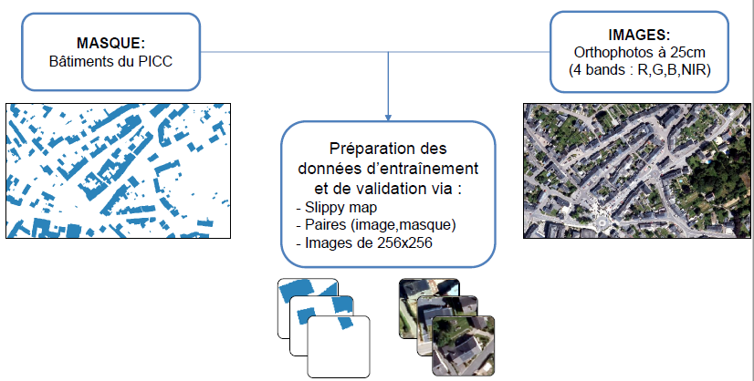
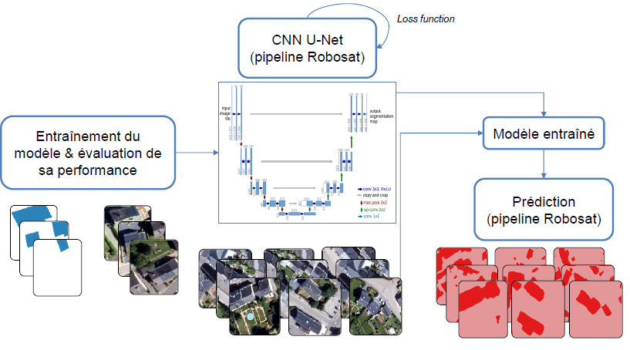
Test d’une approche par deep learning

Slide 24
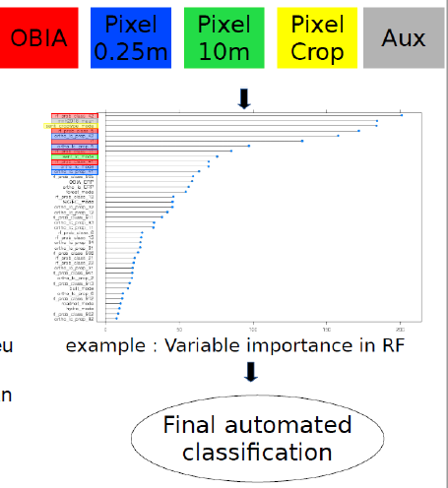
Fusion – combiner
OBIA et Pixel (WP5)
3 approches pour combiner les +:
  Règles de décision
  Approche statistique (Dempster-shafer)
  Approche « Machine learning » (RF)
Précision et exactitude variables des données sources:
  20 m , 10 m, 1m , 50 cm et 25 cm
  Effets de parallaxe
  Prise en compte de l’incertitude sur la précision géométrique

Slide 25
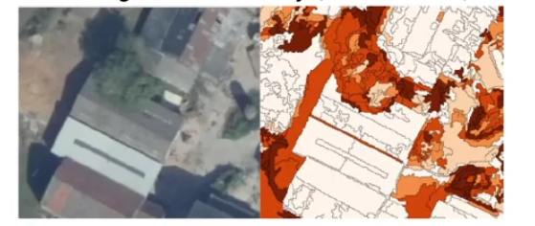
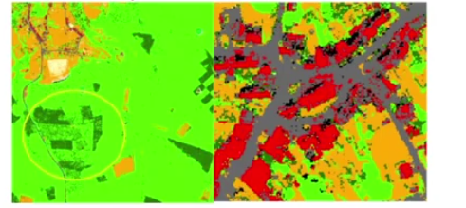
Avantages et désavantages
OBIA :
  Délimitation des objets plus franche principalement pour les zones urbaines
  Mais sur-segmentation de la végétation
Pixel :
  Avantage de la saisonnalité pour les cultures / prairies/ sols nus (végétation)
  Mais effet poivre et sel et pas de délinéation des objets

Slide 26
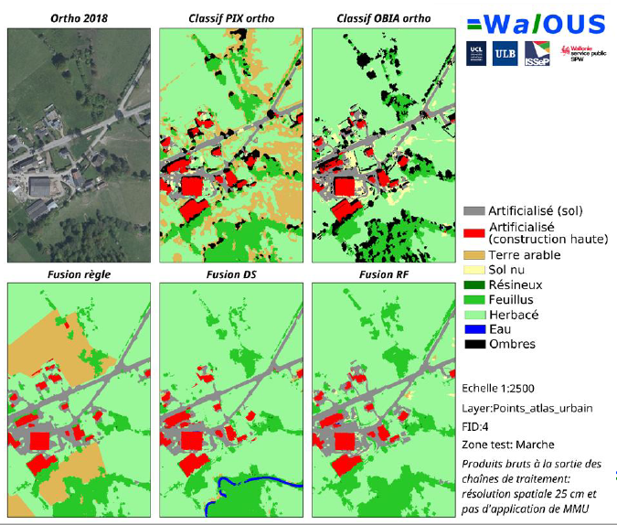
Résultats préliminaires
Satisfaction générale
Choix de l’approche de fusion par itérations
A venir (2020)
Analyse qualitative visuelle - Atlas (Comité d’Accompagnement)
Consolidation manuelle (photo-interprétation)
Validation (comparaison)
Intégration dans les géométries métiers (anomalies > MAJ)

Slide 27
Les projets pilotes dans le géoréférentiel
Le PICC constitue la structure d’intégration des données du géoréférentiel. 3 données PICC dans le géoréférentiel (adresses / axes des routes / bâtiments) :
  Intégration semi – automatique avec photo-interprètes évaluant la cohérence visuelle avec les orthophotos
  Georef ID unique créé selon les standards INSPIRE
  Plateforme collaborative de signalement des anomalies « MAJPICC »
  Processus d’amélioration de la qualité (voir projet Qualigeo présentation club PICC précédent) et
  Démarche de labellisation (voir labellisation club PICC précédent)
Certaines données n’existent pas dans un niveau de qualité ou de pérennité qui répondent aux besoins des utilisateurs : expl COSW 2007 pour l’occupation et l’utilisation du sol.
> projet pilote est envisagé comme WALOUS avec le soutien du Comité Technique du géoréférentiel et intégration des résultats dans les géométries métiers pour détecter les incohérences
D’autres données existent chez nos partenaires : expl données de toponymie de l’IGN
> convention et collaboration = concertation et une intégration progressive des données authentiques dans le géoréférentiel wallon en étudiant la cohérence avec les données existantes
Le géoréférentiel est une démarche pour plus de cohérence entre géodonnées, elle est collaborative et orientée besoins « users’ stories » MERCI DE NOUS CONTACTER
Le géoréférentiel est une démarche progressive > AFFAIRE A SUIVRE

Slide 28
Suite au prochain numéro du club du PICC
Merci pour votre attention!
- Q&R -
jeanclaude.jasselette@spw.wallonie.be
nathalie.stephenne@spw.wallonie.be

